Slide 1


Evolution de la classification conventionnelle
Communication aux salariés de la Branche

Slide 2



L’INFORMATION ET LA COMMUNICATION AUX SALARIÉS
Pourquoi changer de système de classification ?
Inadaptation de l’ancienne classification
Principes directeurs de la nouvelle classification
Objectifs de la nouvelle classification
L’ancienne classification, fondée sur le repérage et le classement des métiers les uns par rapport aux autres présentait une obsolescence dans les intitulés et les réalités mêmes des métiers présentés.
Elle présentait aussi une certaine rigidité
La nouvelle classification est plus adaptable, plus souple et plus proche de la réalité des métiers d’aujourd’hui et de demain
Tout individu aspire à la justice sociale
Reconnaissance du salarié et de son travail
Juste hiérarchisation et classification du travail
Reconnue par la Branche comme porteuses d’équité
Acceptée comme pouvant être source de différenciation
Faciliter la classification en tenant compte de la diversité des emplois et des entreprises
Garantir l'équité dans le classement des emplois, grâce à une évaluation qui s'opère sur la base de critères communs à tous les emplois
Permettre une application respectant les principes d'égalité de traitement et d'égalité professionnelle entre les femmes et les hommes
Favoriser la prise en compte de l’évolution des emplois, de la mobilité et de la promotion professionnelle
2

Slide 3
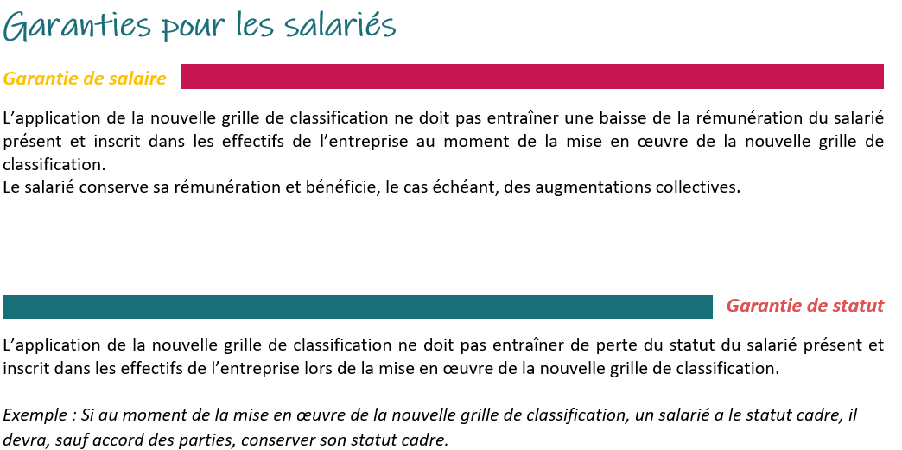
L’INFORMATION ET LA COMMUNICATION AUX SALARIÉS
Garanties pour les salariés
Dans le cas où, la nouvelle classification amènerait à un classement de l’emploi induisant des différences pour l’avenir, les partenaires sociaux de la branche DMT ont souhaité garantir un maintien de salaire et de statut :
Pas de baisse de rémunération, le titulaire conserve sa rémunération s’il est inscrit à l’effectif au moment du passage à la nouvelle classification.
Pas de perte de statut, le statut est maintenu tel qu’il était antérieurement si le collaborateur est inscrit à l’effectif au moment du passage à la nouvelle classification.
3

Slide 4
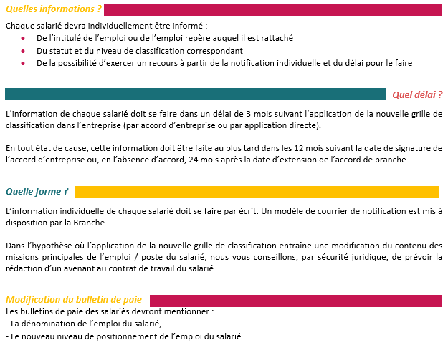
L’INFORMATION ET LA COMMUNICATION AUX SALARIÉS
Conséquences juridiques de la nouvelle classification
Chaque salarié est informé par écrit à propos du classement attribué à l'emploi qu'il exerce ainsi que le détail des points obtenus par critère.
Dans les entreprises de moins de 11 salariés, une réunion d’information collective avec les salariés est préconisée.
Quelles informations ?
Emploi tenu ou emploi repère auquel il est rattaché
Niveau et statut attribués
Possibilité d’exercer un recours à partir de la notification individuelle et du délai pour le faire
Quel délai ?
Information individuelle des salariés dans les 3 mois suivant l’application de la nouvelle grille de classification dans l’entreprise (par accord d’entreprise ou par application directe)
Ou au plus tard le 5 octobre 2025
4

Slide 5
L’INFORMATION ET LA COMMUNICATION AUX SALARIÉS
Obligation d’Information des salariés
Les conditions dans lesquelles les salariés doivent être informés du droit conventionnel applicable à l’entreprise sont en principe fixées par une convention de branche ou un accord professionnel. Mais à défaut d’un tel accord, l’employeur doit respecter les obligations suivantes :
Au moment de l’embauche, remettre au salarié une notice d’information relative aux conventions et accords applicables dans l’entreprise ou l’établissement. Son contenu relève de la responsabilité de l’employeur mais n’a pas d’effet contractuel. Elle ne constitue qu’un rappel des textes conventionnels applicables au salarié et n’a pas à comporter de résumé de leurs dispositions
Procurer un exemplaire de la convention ou de l’accord collectif au CSE et le cas échéant aux comités d’établissement, ainsi qu’aux représentant du personnel, aux délégués syndicaux ou aux salariés mandatés
Tenir un exemplaire à la disposition du personnel dans chaque établissement
Dans les entreprises dotées d’un intranet, y mettre à disposition des salariés un exemplaire à jour de toutes conventions ou accords collectifs par lequel l’employeur est lié
Mentionner l’intitulé de la convention collective de branche sur le bulletin de salaire (C. trav., art. R. 3243-1)
L’employeur doit fournir chaque année au CSE, aux délégués syndicaux ou, à défaut, aux représentants du personnel la liste des modifications apportées aux conventions ou accords collectifs applicables dans l’entreprise. A défaut de représentation, cette information est communiquée aux salariés.
5

Slide 6
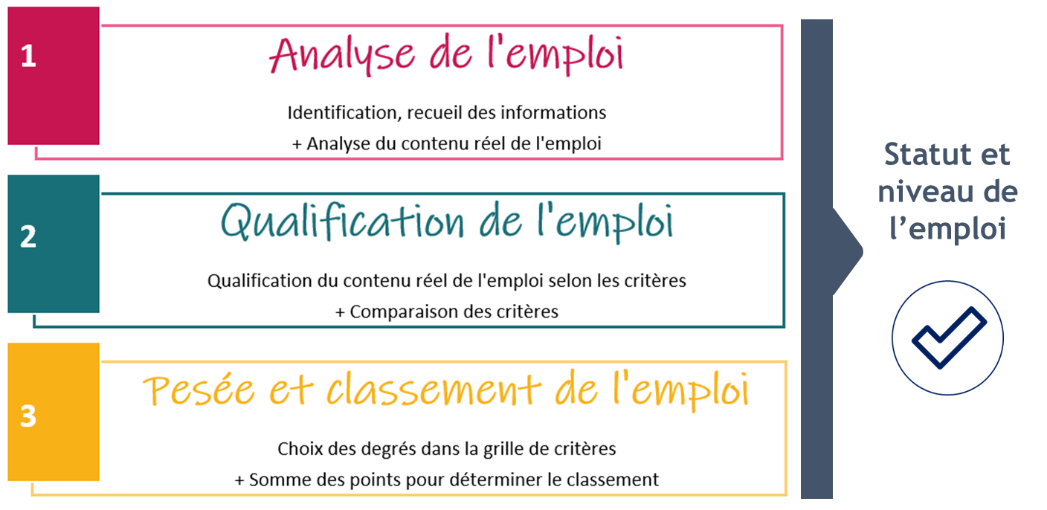

LA NOUVELLE CLASSIFICATION DE LA BRANCHE DMT
C’est quoi ?
Un processus de classification en 3 étapes
La classification professionnelle recouvre l’échelle hiérarchique des emplois établie par la branche. Elle est aménagée en fonction des niveaux de responsabilité et des niveaux requis pour un emploi donné. Elle s’applique à tous les emplois et permet leurs positionnements.
La classification est l’outil central qui détermine statutairement les catégories de salariés et sur lequel s’appuient de nombreuses dispositions conventionnelles parmi lesquelles :
Délais de période d’essai ou de préavis
Le montant des indemnités de départ à la retraite ou de licenciement
Les modalités relatives au temps de travail
Certaines cotisations sociales obligatoires ou complémentaires
Les élections professionnelles (les collèges électoraux)
Les minima salariaux
Pourquoi ?
L’ancienne classification présentait une obsolescence dans les intitulés et les réalités mêmes des métiers voire une certaine rigidité. Il fallait donc repenser le système de classification pour le rendre plus adaptable, plus souple et plus proche de la réalité des métiers exercés au sein des entreprises :
Faciliter la classification des emplois dans l'entreprise en tenant compte de la diversité des emplois et des entreprises
Garantir la plus grande équité dans le classement des emplois, grâce à une pesée des emplois qui s'opère sur la base de critères communs à tous les emplois
Permettre une application souple en fonction des organisations et des situations réelles et assurer une fiabilité de classement des emplois afin de respecter les principes d'égalité de traitement et d'égalité professionnelle entre les femmes et les hommes
Favoriser la prise en compte de l’évolution des emplois, de la mobilité et de la promotion professionnelle
En synthèse
Le nouveau classement résulte d’un ensemble de critères qui, combinés entre eux, permettent de définir le positionnement de l’emploi dans l’entreprise.➔ Le classement
La méthode de classification comprend à 3 critères transversaux :
Technicité
Responsabilité
Autonomie
En fonction des spécificités et des exigences attachées à l’emploi, l’entreprise doit déterminer pour chaque critère classant un degré d’exigence de 1 à 7.
La pesée, somme des points obtenue pour chaque critère, détermine le niveau de classement et le statut dans la nouvelle grille de classification.
Document validé par les partenaires sociaux et la CPPNI de la Branche et accessible sur www.branche-dmt.fr
6

Slide 7

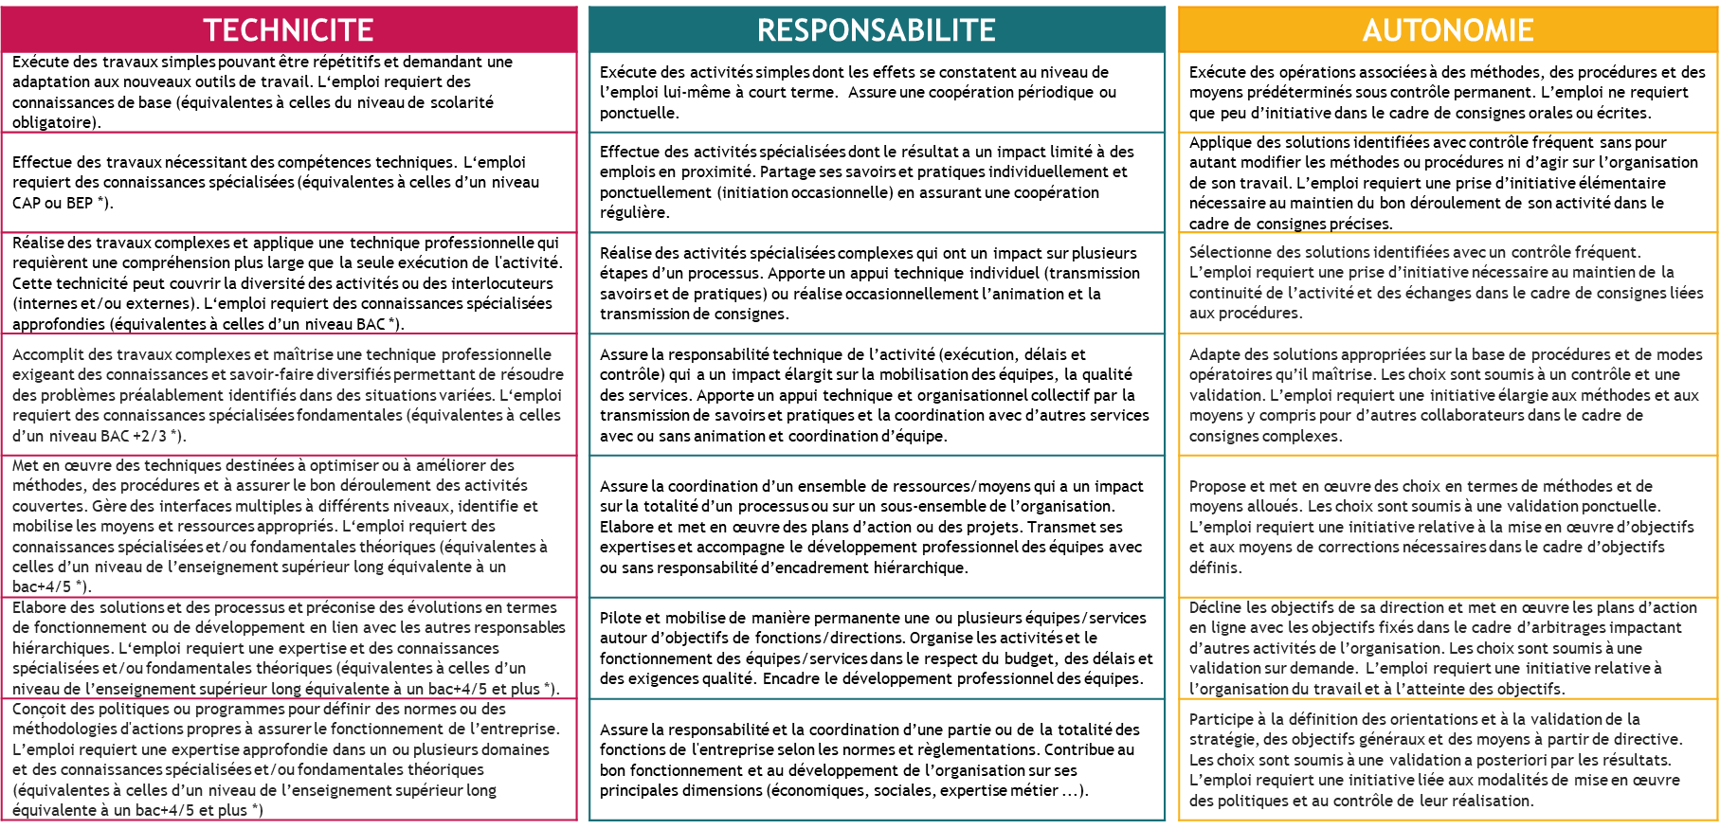
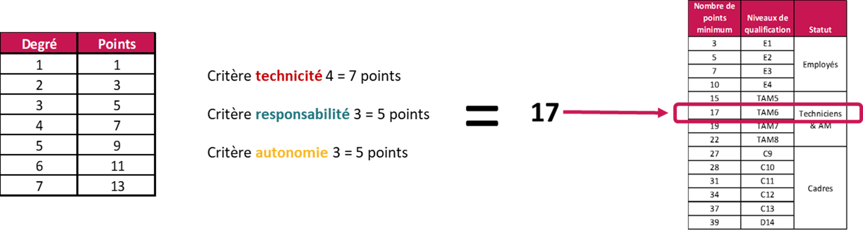

LA NOUVELLE CLASSIFICATION DE LA BRANCHE DMT
Les 3 critères classants
Cette nouvelle méthode de classification comporte 3 critères transversaux :
Technicité qui permet de mesurer la complexité, le degré de technique, les connaissances et les pratiques associés à la tenue de l’emploi
Responsabilité qui mesure le rôle et le type de contribution associés à la tenue de l’emploi
Autonomie qui correspond à la liberté d’action, de décision et d’initiative associée à la tenue de l’emploi
Les degrés des critères
Chaque critère classant comporte 7 degrés d’exigence permettant de hiérarchiser les emplois : le degré 1 correspondant au degré le moins élevé et le degré 7 au plus élevé.
Les signataires de l’accord ont porté une attention particulière aux définitions et à la rédaction des critères et de leurs degrés d'appréciation.
La pesée et le classement de l’emploi
La pesée est un jugement sur l'importance des emplois reposant sur une méthodologie éprouvée de critères classants.
Pour chaque emploi, on détermine quel est le degré le plus adéquat sur l'échelle de chaque critère en utilisant les rédactionnels.
Le nouveau classement communiqué est déterminé par la somme des points obtenus pour chaque critère.
Document validé par les partenaires sociaux et la CPPNI de la Branche et accessible sur www.branche-dmt.fr
7

Slide 8
L’INFORMATION ET LA COMMUNICATION AUX SALARIÉS
Quel va être mon classement?
Avec la mise en place de la nouvelle classification, chaque emploi va être pesé via les critères et exclusivement sur le contenu réel du travail et les compétences nécessaires à la tenue de l’emploi.
Il n’y a pas de grille de correspondance directe entre la nouvelle et l’ancienne classification.
J’aurai donc un nouveau classement compte tenu de l’emploi que j’exerce actuellement.
J’aurai aussi une notification spécifique de mon employeur et mon bulletin de paie sera mis à jour.
8

